Slide 1

Electronic Franchise
หัวข้อการบรรยาย ธุรกรรมเฟรนชายน์บนเครือข่ายอิเล็กทรอนิกส์
อาจารย์ที่ปรึกษา อาจารย์อภิเนตร อูนากูล
คณะผู้จัดทำ นายธนัต วิหคาภิรมย์ 4D (39014212)
นายธวัชชัย ระดม 4D (39014230)

Slide 2
Title
E-franchise
Analysis & Design
Implement & Prototype
Summary

Slide 3
I
E-franchise

Slide 4








E-Franchise
Commission Agent
Commission Agent
Manufacture
(Carpet Maker)
Server
Commission Agent
ISP
Bank
Carpet Creation
Head Office

Slide 5


Supply-Chain Management
Marketing
and Sales
Marketing
and Sales
Production
planning
Customer
Service
Customer
Service
Procurement
Procurement
Intranet
Customer
Accounting
and Finance
Accounting
and Finance
Inventory
Inventory
Shipping and
Distribution
Production and
Manufacturing

Slide 6
II
Design &
Analysis

Slide 7
Use Case Diagram
Maintain System
Simulate Product
made-to-order
Administrator
Manage All User
Manage Customer
Verify Order
Commission Agent
Login
Confirm Order
Carpet Creation
Track Order
Use Email System
Manage Product
Post WWW Board
Carpet Maker Thailand
Request Forget Password
Approve Order

Slide 8
Object Diagram
*
1
Carpet Creation
OrderForm
*
1
OrderDetail
Category
1
*
*
*
Product
1
1
Customer
0,1
4
*
Special item
1
Commission Agent
1
Carpet Maker Thailand

Slide 9
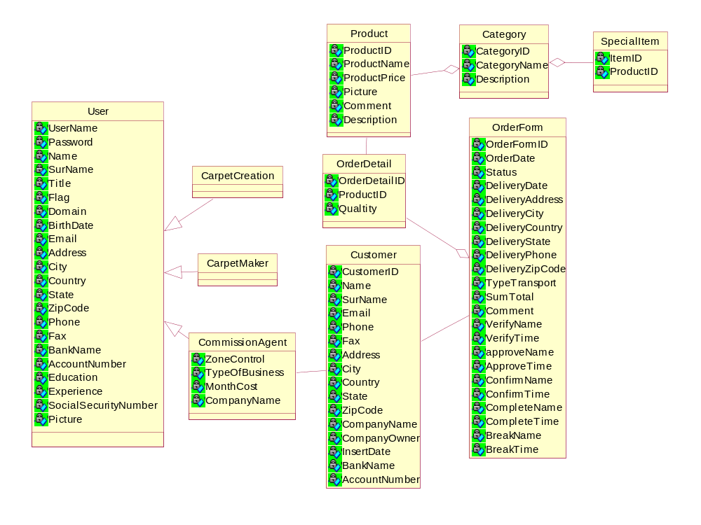
Class Diagram
3
1
2
4

Slide 10
State Diagram
Empty Order
Wait Verify
Request Order
Submit Order
Verify Order
Wait Confirm
Confirm Order
Master Plan
Wait Approve
Cancel Order
Approve Order
Producing
Delivery
Complete Order

Slide 11
Network Diagram
Modem
Ethernet
Commission Agent
Modem
Carpet Maker
Commission Agent
Modem
Commission Agent
Manufacture
(Carpet Maker)
Commission Agent
Server
Modem
ISP
Internet
ISP
Commission Agent
Commission Agent
Web & Database Server
Modem
Commission Agent
ISP
Modem
Ethernet
Carpet Creation
Modem
Head Office
Bank
Carpet Creation
Back Office

Slide 12
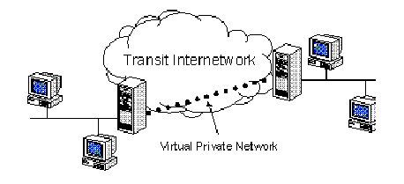
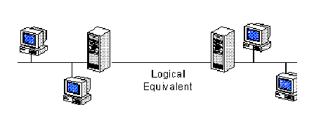
VPN (Virtual Private Network)

Slide 13
VPN
(virtual private network)
Site-to-Site (VPN-Server)
PC-to-Site
    Client-initiated (Program)
    Network Access Server (Co-ISP)

Slide 14
Site-to-Site (VPN-Server)
Tunnel
Ethernet
Ethernet
Internet
(VPN Server)
(VPN Server)
Branch Office
Corporate Hub

Slide 15
Client-initiated (Program)
Tunnel
Ethernet
Internet
(VPN Software)
(VPN Server)
Client
Corporate Hub

Slide 16
Network Access Server (Co-ISP)
Tunnel
Ethernet
(VPN Software)
ISP or Co-ISP
(VPN Server)
Client
Corporate Hub

Slide 17
VPN (Client Initiated)
Commission Agent
Commission Agent
Manufacture
(Carpet Maker)
Server
Commission Agent
ISP
Bank
Carpet Creation
Head Office

Slide 18
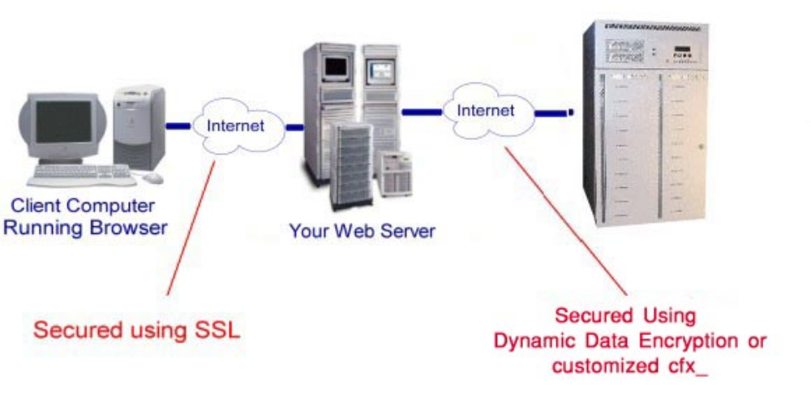
การประยุกต์ใช้ SSL

Slide 19
III
Implement
& Prototype

Slide 20
เพิ่ม

Slide 21
Prototype 1

Slide 22

วัตถุประสงค์
ค้นหาความต้องการเบื้องต้นของผู้ใช้ระบบ
ทดสอบความเข้าใจของผู้พัฒนาระบบกับผู้ใช้ ถึงเป้าหมายของระบบที่ตรงกันหรือไม่
ค้นหารายละเอียดของข้อมูลที่ระบบต้องมีการจัดเก็บ
ค้นหาฟังก์ชันการทำงานหลักของระบบ
แสดงส่วนติดต่อกับผุ้ใช้ให้เกิดความเข้าใจที่ตรงกัน
ทดสอบขั้นตอนการทำงานของระบบอย่างคร่าว ๆ

Slide 23


วิธีการทดสอบ
แสดงภาพโดยรวมของระบบ
สอบถาม ความต้องการ จากผู้ใช้ระบบ
แสดงระบบอย่างคร่าว ๆ ด้วยเว็บไซต์
ศึกษาระบบการทำงานเดิมผู้ใช้ระบบ

Slide 24


ผลการทดสอบ
ทราบถึงฟังก์ชันการทำงานหลักของระบบ
ทราบถึงเป้าหมายหลักของระบบที่ผู้ใช้ต้องการ
ทราบถึงรายละเอียดของข้อมูลที่ต้องการจัดเก็บ
เข้าใจระบบการทำงานเดิมของผู้ใช้ ซึ่งช่วยในการพัฒนาระบบต่อไป

Slide 25
Prototype 2

Slide 26
วัตถุประสงค์
ค้นหาความต้องการของผู้ใช้ระบบที่เพิ่มขึ้น
ทดสอบความถูกต้องของฟังก์ชันการทำงานหลัก
ทดสอบความครบถ้วนและถูกต้องของข้อมูลที่ระบบต้องการจัดเก็บ
ค้นหาฟังก์ชันการทำงานของระบบที่เพิ่มขึ้น
ทดสอบความถูกต้องในขั้นตอนการทำงาน เป็นที่ต้องการของผู้ใช้ระบบ

Slide 27
วิธีการทดสอบ
จัดทำเว็บไซต์ที่ทำงานตามฟังก์ชันหลักของระบบ
สอบถามรายละเอียดของระบบเพิ่มเติม
นำเสนอฟังก์ชันที่สร้างความสะดวกในการทำงาน
จัดทำระบบฐานข้อมูล เพื่อใช้จัดเก็บข้อมูลต่าง ๆ

Slide 28
ผลการทดสอบ
ลำดับขั้นตอนการทำงาน ยังไม่ตรงความต้องการของผู้ใช้
ขาดระบบที่จะช่วยในการทำงานให้ได้รับความสะดวกยิ่งขึ้น
ไม่มีระบบที่นำข้อมูลกลับมาวิเคราะห์ เพื่อช่วยสร้างประสิทธิภาพ
ส่วนติดต่อกับผู้ใช้ไม่น่าดึงดูด ไม่น่าติดตาม

Slide 29
ผลการทดสอบ
ขาดระบบรักษาความปลอดภัย
การทำงานในฟังก์ชันหลักบางอย่างยังมีข้อผิดพลาด
ไม่มีในส่วนของระบบผู้ดูแล
การจัดเก็บข้อมูลยังไม่ครบถ้วน ขาดบางรายละเอียด

Slide 30
Prototype 3

Slide 31
วัตถุประสงค์
ค้นหาความต้องการของผู้ใช้ระบบที่เพิ่มขึ้น
ทดสอบความถูกต้องของฟังก์ชันการทำงานทั้งหมด
ทดสอบความครบถ้วนและถูกต้องของข้อมูลที่ระบบต้องการจัดเก็บ
ค้นหาฟังก์ชันการทำงานของระบบที่เพิ่มขึ้น
ทดสอบความถูกต้องในขั้นตอนการทำงาน เป็นที่ต้องการของผู้ใช้ระบบ
ทดสอบระบบความปลอดภัยและส่วนของผู้ดูแลระบบ

Slide 32
วิธีการทดสอบ
จัดทำเว็บไซต์ที่ทำงานตามความต้องการของผู้ใช้
สอบถามรายละเอียดของระบบเพิ่มเติม
ทดลองใช้ระบบจริง ๆ กับผู้ใช้
พัฒนาระบบฐานข้อมูล

Slide 33
ผลการทดสอบ
ผู้ใช้ไม่สามารถระบุความต้องการที่แท้จริงของผู้ใช้ได้ เนื่องจากยังไม่ได้ใช้ระบบ ทำให้ไม่สามารถคาดเดาความต้องการได้
ผู้ใช้เริ่มมีความมั่นใจในความถูกต้องในระดับหนึ่ง เนื่องจากได้ตรวจสอบจาก prototype รุ่นผ่านมาแล้ว
ระบบยังไม่สมบูรณ์ ยังต้องได้รับการพัฒนาต่อไป
การพัฒนายังคงจะยึดหลัก prototype ต่อไปเพราะจะช่วยให้หาความต้องการของผู้ใช้ได้ดี

Slide 34
IV
Summary

Slide 35
แนวทางการพัฒนาต่อ
Information
System
Operation
Support System
Management
Support System
Management
Information System
Decision
Support System
Executive
Information System

Slide 36

...ขอจบการบรรยายเพียงเท่านี้ครับ...
Thank You.
ขอขอบคุณผู้เข้าร่วมฟังบรรยายทุกท่านครับ

Slide 37

Manufacturer
(Carpet Maker Thailand)
Commission Agent
Server
ISP
Head Office
Bank
Carpet Creation

Slide 38
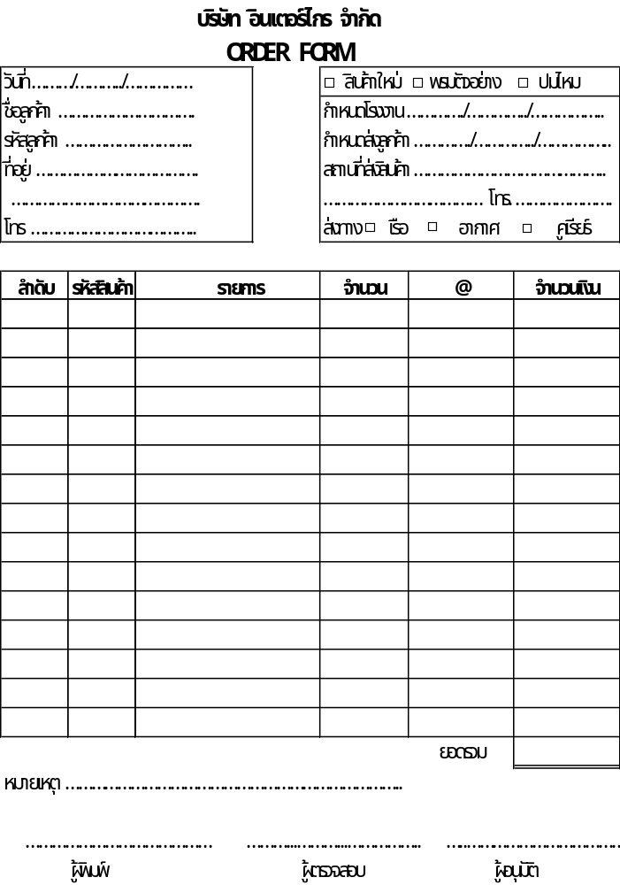
Order Form

Slide 39
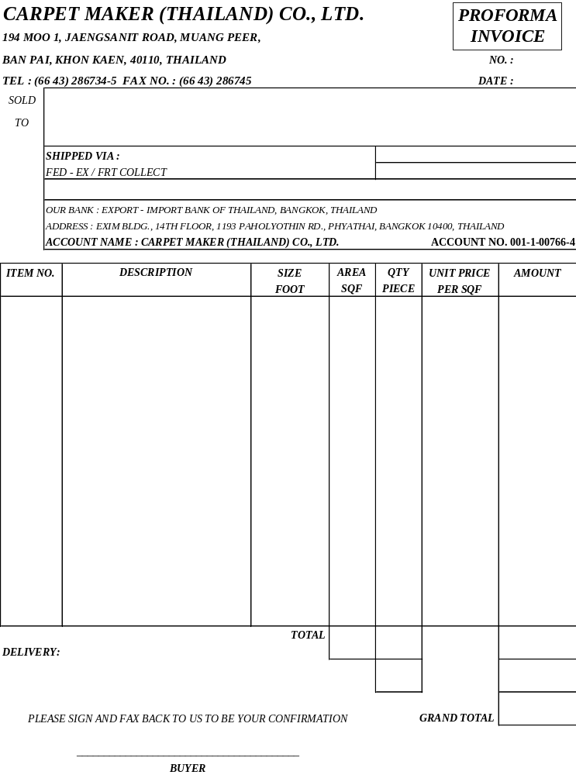
Proforma Invoice

Slide 40
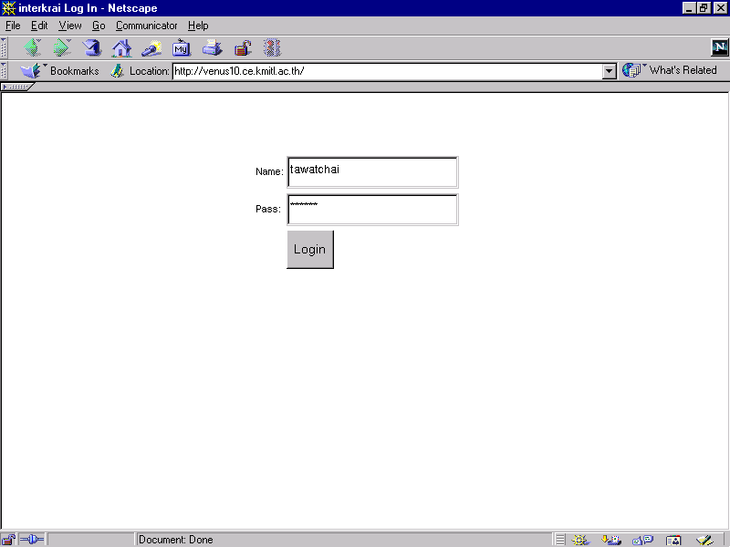
Log in

Slide 41
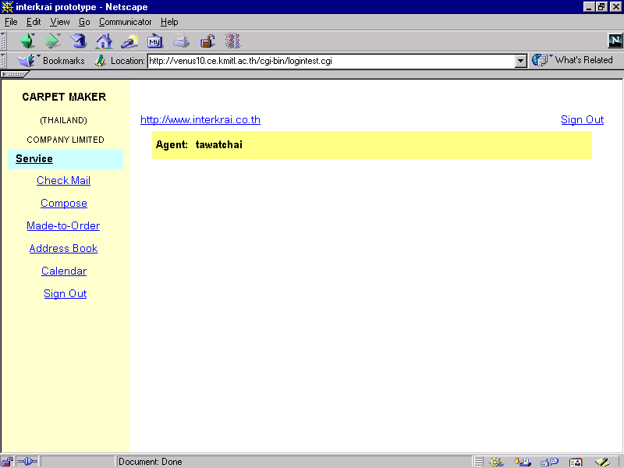
Main Service

Slide 42
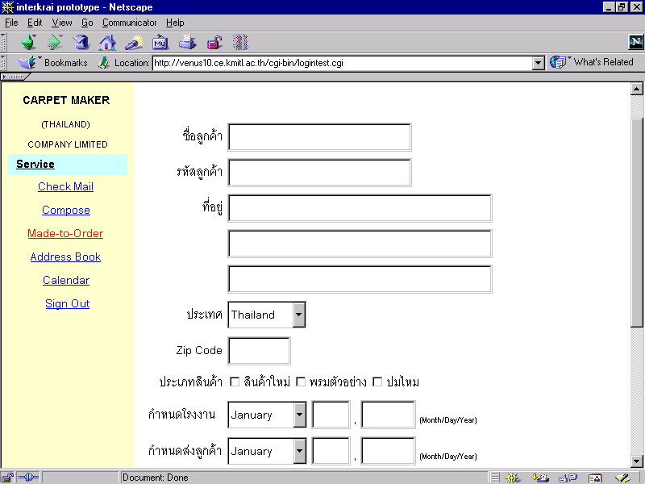
Made-to-Order

Slide 43
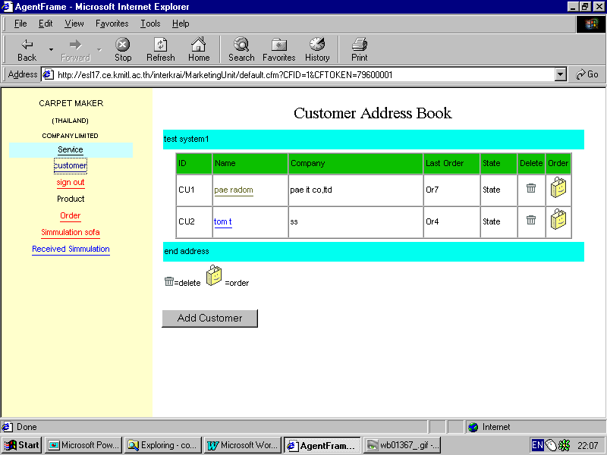
Mange Customer

Slide 44
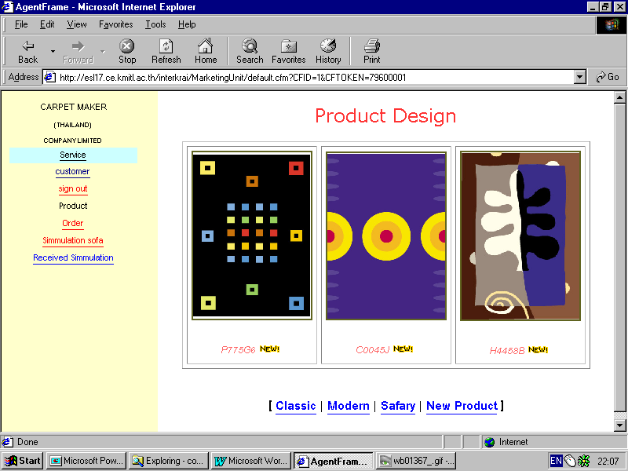
Product

Slide 45
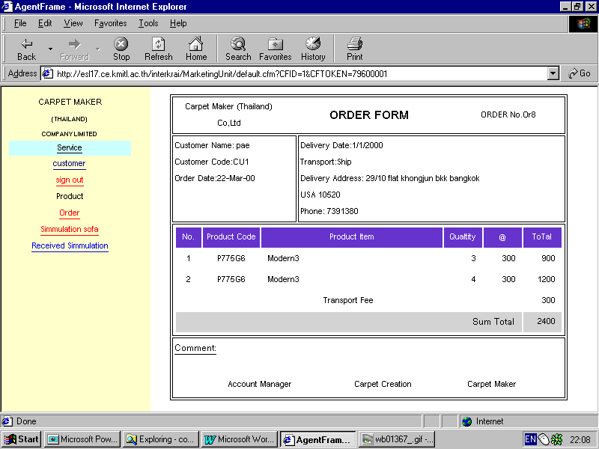
Order Form

Slide 46
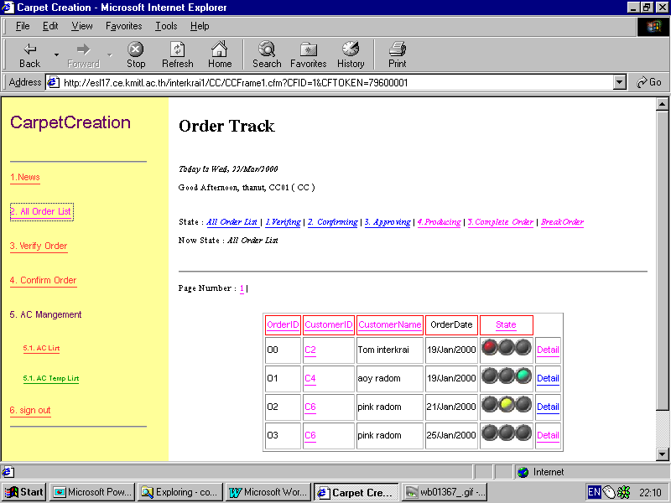
Order Track

Slide 47
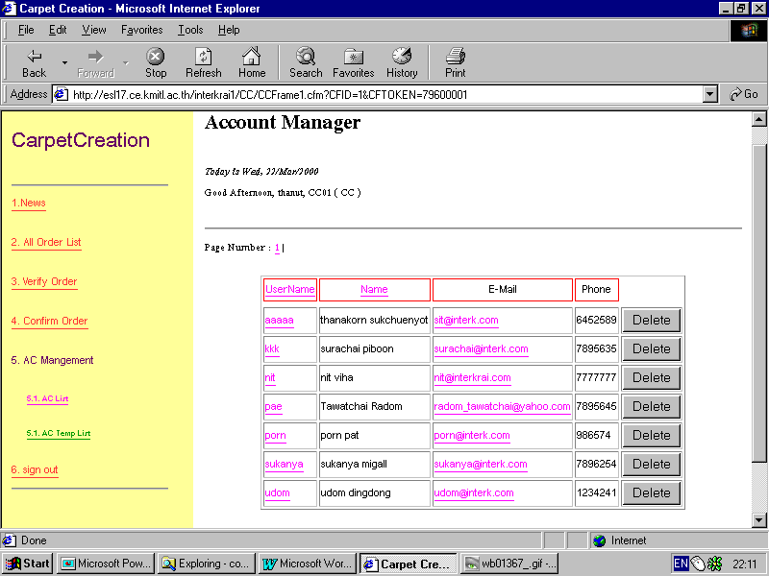
Manage Agent

Slide 48
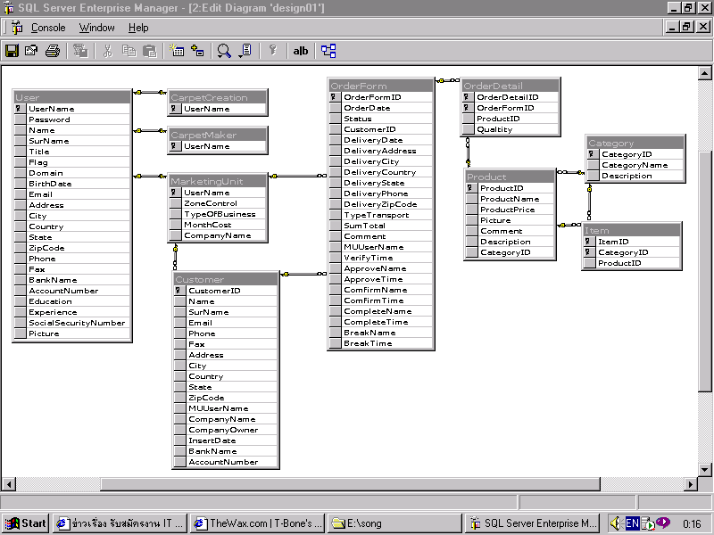
ฐานข้อมูล

Slide 49
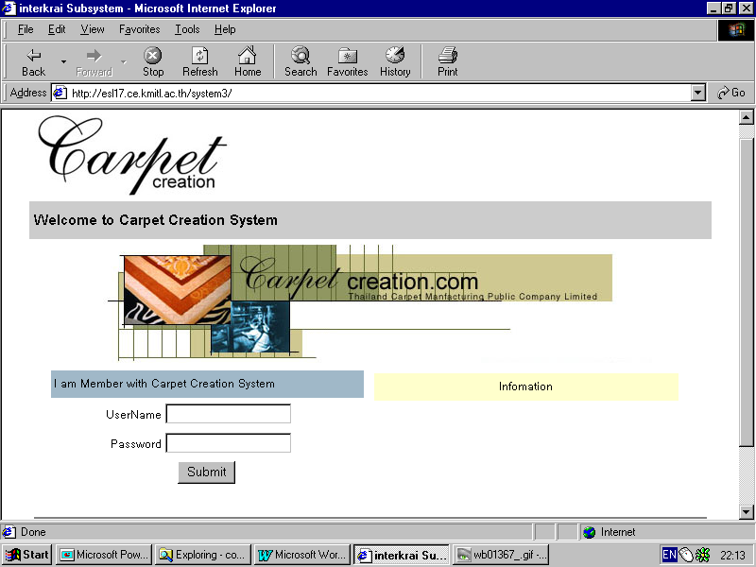
Log in

Slide 50
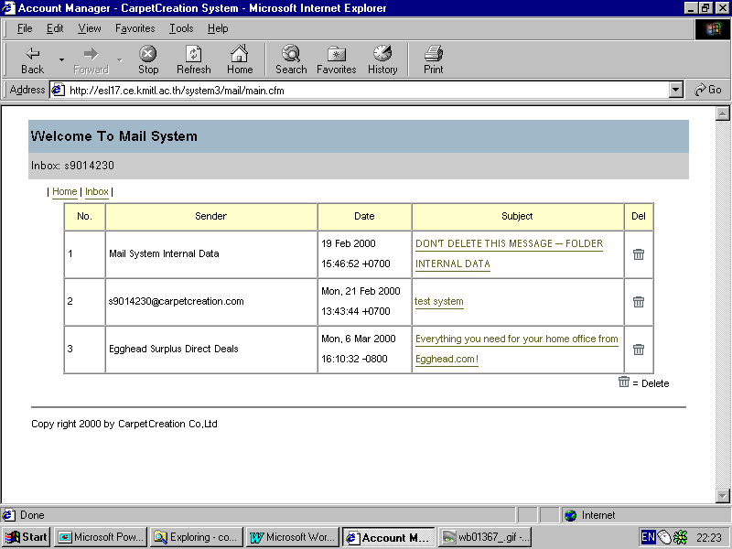
Mail System

Slide 51
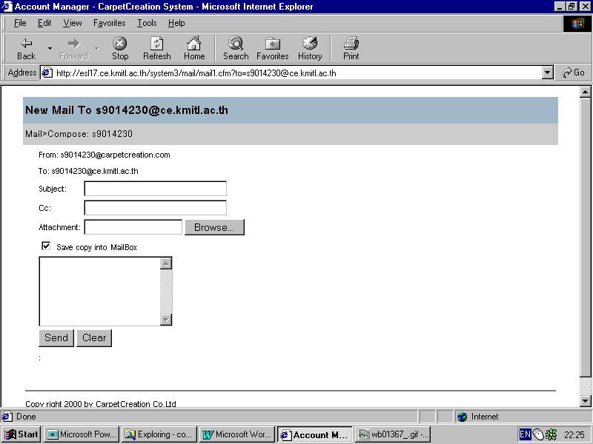
Mail to User

Slide 52
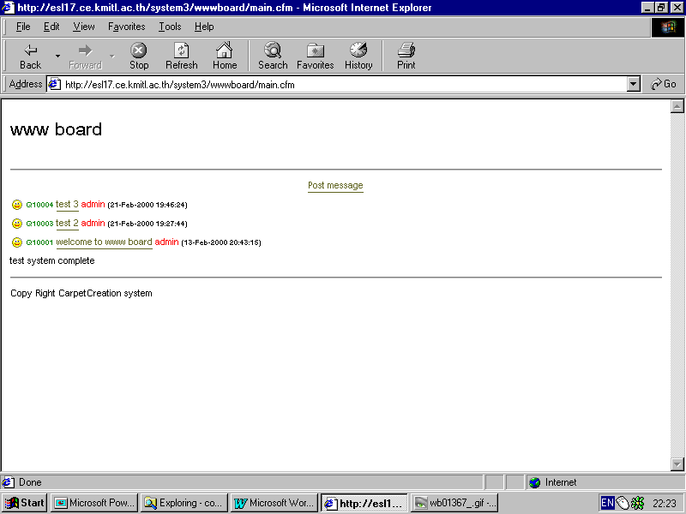
WWW Board

